Slide 1

Linguagem de Programação de Banco de Dados
Prof. José Carlos Perini
Aula 7 – Triggers

Slide 2

Triggers no SQL Server
Gatilhos automáticos, auditoria e regras de negócio
Disciplina: Programação de Banco de Dados — Análise e Desenvolvimento de Sistemas

Slide 3

Uma Situação do Cotidiano Empresarial
O Cenário
O Problema
Uma empresa precisa manter um histórico das alterações nos limites de crédito dos clientes. Sempre que um limite for modificado, o sistema deve registrar automaticamente:
Como garantir que esse registro seja feito sem depender de cada programador lembrar de executar um comando adicional após cada UPDATE?
A resposta está em uma ação automática disparada por um evento no banco de dados — o que chamamos de Trigger.
O valor anterior ao da alteração
O novo valor atribuído
A data e hora da operação

Slide 4
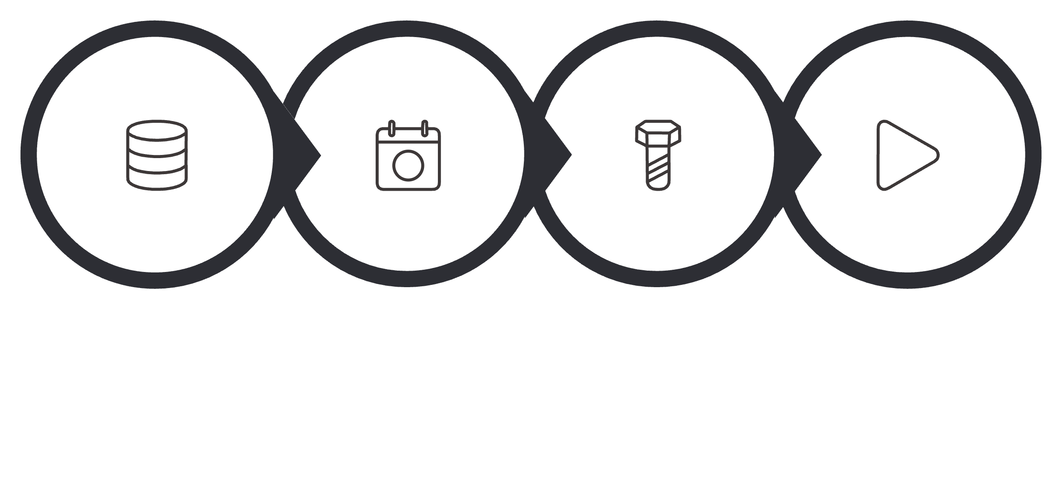
O que é um Trigger?
Um trigger (ou gatilho) é um objeto do banco de dados associado a uma tabela e a um evento específico, executado automaticamente quando esse evento ocorre.
Operação SQL
Evento Detectado
Trigger Executa
Ação do Trigger
Automático
Reativo
Transacional
Não precisa ser chamado diretamente — age sozinho quando o evento ocorre
Responde a INSERT, UPDATE ou DELETE na tabela associada
Executa dentro da mesma transação da operação que o disparou

Slide 5

Trigger × Stored Procedure × Function
Esses três objetos fazem parte do T-SQL, mas têm finalidades e formas de execução distintas. Entender a diferença é fundamental para escolher a ferramenta certa.
🔫 Trigger
📦 Stored Procedure
🔢 Function
Executado automaticamente quando o evento para o qual foi definido ocorre na tabela.
Exemplo: registrar o histórico de alterações de limite sempre que um UPDATE for feito em Clientes.
Executada explicitamente por uma chamada como EXEC. Agrupa lógica reutilizável de negócio ou acesso a dados.
Exemplo: EXEC dbo.sp_CadastrarCliente chamado pela aplicação.
Retorna um valor ou conjunto de resultados. Pode ser chamada dentro de SELECT, WHERE ou atribuída a variáveis.
Exemplo: SELECT dbo.fn_IdadeCliente(id) calcula a idade a partir da data de cadastro.
Esses objetos têm finalidades diferentes, mas podem compor a mesma solução — um trigger pode chamar uma stored procedure, por exemplo.

Slide 6




Tipos de Triggers no SQL Server
Triggers DML — Foco desta aula
Outros tipos (fora do escopo)
Associados a operações de manipulação de dados em tabelas e views.
DDL Triggers
Reagem a eventos como CREATE TABLE, ALTER TABLE ou DROP. Úteis para governança de banco de dados.
AFTER
INSTEAD OF
Executado após a operação DML e suas verificações de integridade. É o tipo mais utilizado para auditoria.
Substitui a operação original pela lógica definida no trigger. Muito usado em views complexas.
Logon Triggers
Disparados quando uma sessão de usuário é estabelecida no SQL Server. Úteis para controle de acesso.
Esta aula foca exclusivamente em triggers DML do tipo AFTER.

Slide 7



Sintaxe Básica: CREATE TRIGGER
A estrutura de criação de um trigger DML no SQL Server segue o padrão abaixo. Cada parte do comando tem um papel específico:
CREATE TRIGGER dbo.nome_do_trigger
ON dbo.Clientes
AFTER INSERT
AS
BEGIN
SET NOCOUNT ON;
-- Instruções executadas pelo trigger
END;
GO
ON dbo.Clientes
AFTER INSERT
SET NOCOUNT ON
Define a tabela associada ao trigger. O gatilho monitorará eventos nessa tabela.
Especifica o evento disparador. Pode ser INSERT, UPDATE, DELETE ou combinações como AFTER INSERT, UPDATE.
Evita que o SQL Server retorne mensagens de contagem de linhas, reduzindo ruído desnecessário na execução.

Slide 8
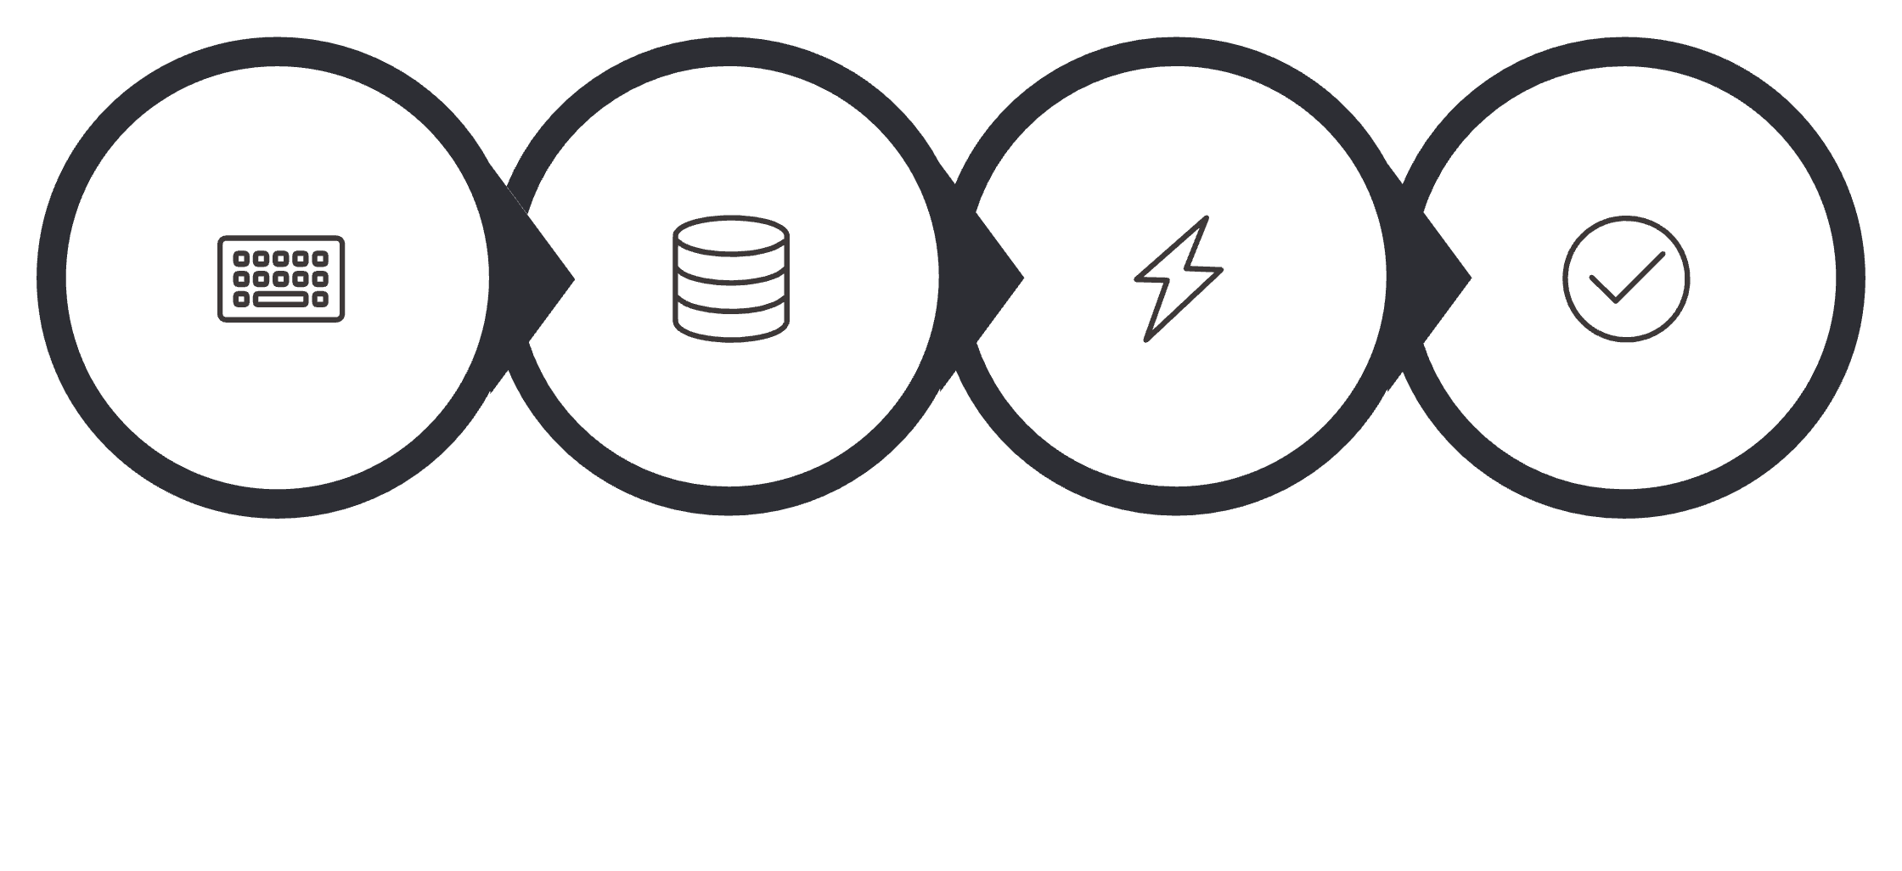

Como Funciona a Execução Automática?
Quando um comando DML é executado, o SQL Server segue uma sequência de etapas. O trigger não é um processo separado — ele faz parte da mesma transação da operação original.
INSERT INTO dbo.Clientes (nome, cidade, limite_credito, data_cadastro)
VALUES ('Mariana Lopes', 'Campinas', 3500, '2026-10-14');
Executa INSERT
SQL Server verifica
Trigger AFTER
Confirma/Desfaz
O trigger não precisa de EXEC. Ele é disparado automaticamente pelo SQL Server sempre que o evento definido ocorrer na tabela associada.

Slide 9
As Tabelas Lógicas: inserted e deleted
Durante a execução de um trigger DML, o SQL Server disponibiliza automaticamente duas tabelas lógicas temporárias com a mesma estrutura da tabela associada. Elas não são criadas pelo programador.
Operação | inserted | deleted | Uso típico
INSERT | Novos registros inseridos | Vazia | Capturar dados recém-incluídos
UPDATE | Valores novos (após) | Valores anteriores (antes) | Comparar valor anterior com novo
DELETE | Vazia | Registros excluídos | Preservar dados removidos em auditoria
inserted e deleted são tabelas lógicas gerenciadas pelo SQL Server — não são tabelas permanentes criadas pelo desenvolvedor.

Slide 10
Primeiro Exemplo: Trigger AFTER INSERT
Este exemplo didático demonstra como acessar os registros recém-inseridos por meio da tabela lógica inserted:
CREATE TRIGGER dbo.trg_Clientes_Inclusao
ON dbo.Clientes
AFTER INSERT
AS
BEGIN
SET NOCOUNT ON;
SELECT id, nome, cidade
FROM inserted;
END;
GO
Como testar
Atenção
Execute um INSERT na tabela Clientes normalmente. O trigger será disparado automaticamente — sem EXEC.
O SELECT dentro do trigger é apenas didático, para visualizar os dados disponíveis em sala. Em produção, triggers de auditoria devem gravar em tabelas, não exibir resultados.
INSERT INTO dbo.Clientes
(nome, cidade, limite_credito, data_cadastro)
VALUES
('João Silva', 'São Paulo', 5000, GETDATE());

Slide 11

Trigger AFTER UPDATE
No cenário de alteração do limite de crédito, o trigger AFTER UPDATE permite capturar o valor anterior e o novo valor comparando as tabelas lógicas deleted e inserted:
-- Instrução que dispara o trigger
UPDATE dbo.Clientes
SET limite_credito = 6500
WHERE id = 2;
deleted.limite_credito
inserted.limite_credito
Contém o valor anterior ao UPDATE — ou seja, o limite que o cliente tinha antes da alteração.
Use para registrar o que era antes da mudança.
Contém o novo valor definido pelo UPDATE — o limite atualizado do cliente.
Use para registrar o que passou a ser após a mudança.
Em um UPDATE, as duas tabelas lógicas são relacionadas pela chave primária do registro: ON i.id = d.id.

Slide 12
Trigger AFTER DELETE
A operação de exclusão
Estrutura de um trigger AFTER DELETE
DELETE FROM dbo.Clientes
WHERE id = 2;
CREATE TRIGGER dbo.trg_Clientes_Exclusao
ON dbo.Clientes
AFTER DELETE
AS
BEGIN
SET NOCOUNT ON;
-- deleted contém os registros removidos
SELECT id, nome, cidade, limite_credito
FROM deleted;
END;
GO
Quando esse comando é executado e existe um trigger AFTER DELETE associado à tabela Clientes, os registros excluídos ficam disponíveis em deleted.
O que fazer com deleted?
Registrar em uma tabela de auditoria quais clientes foram excluídos
Preservar informações relevantes como nome, cidade e limite anterior
Registrar data, hora e — se necessário — qual usuário realizou a exclusão
O trigger não precisa impedir a exclusão — ele pode simplesmente registrar a operação para fins de auditoria.

Slide 13



Criando a Tabela de Auditoria
Antes de criar o trigger de auditoria, é necessário criar a tabela que armazenará o histórico de alterações. Ela é separada da tabela Clientes para não interferir nos dados operacionais:
CREATE TABLE dbo.AuditoriaLimiteCredito
(
id_auditoria INT IDENTITY(1,1) PRIMARY KEY,
id_cliente INT NOT NULL,
nome_cliente VARCHAR(100) NOT NULL,
limite_anterior DECIMAL(10,2) NOT NULL,
limite_novo DECIMAL(10,2) NOT NULL,
data_alteracao DATETIME2 NOT NULL DEFAULT SYSDATETIME()
);
GO
id_auditoria
limite_anterior / limite_novo
data_alteracao
Chave primária auto-incremental que identifica unicamente cada registro de auditoria.
Armazenam os valores antes e depois da alteração, permitindo rastrear a mudança exata.
SYSDATETIME() registra automaticamente o momento exato da alteração com alta precisão.

Slide 14
Trigger de Auditoria Completo
Com a tabela criada, implementamos o trigger que registra automaticamente alterações no limite de crédito:
CREATE TRIGGER dbo.trg_AuditarLimiteCredito
ON dbo.Clientes
AFTER UPDATE
AS
BEGIN
SET NOCOUNT ON;
INSERT INTO dbo.AuditoriaLimiteCredito
(id_cliente, nome_cliente, limite_anterior, limite_novo, data_alteracao)
SELECT
i.id,
i.nome,
d.limite_credito, -- valor ANTES (tabela deleted)
i.limite_credito, -- valor DEPOIS (tabela inserted)
SYSDATETIME()
FROM inserted AS i
INNER JOIN deleted AS d ON i.id = d.id
WHERE i.limite_credito <> d.limite_credito; -- só registra se mudou
END;
GO
1
JOIN entre inserted e deleted
2
Filtro WHERE
3
INSERT ... SELECT
Relaciona valores novos e antigos pela chave primária id, garantindo que os pares sejam corretos.
Registra somente quando o limite efetivamente mudou — evitando registros desnecessários em updates que não alteram o limite.
Permite registrar várias linhas de uma só vez caso o UPDATE afete múltiplos clientes simultaneamente.

Slide 15


Testando a Auditoria
Comandos de teste
O que verificar no resultado
Identificação do cliente
-- 1. Alterar o limite do cliente de id = 2
UPDATE dbo.Clientes
SET limite_credito = 6500
WHERE id = 2;
-- 2. Consultar o histórico de auditoria
SELECT *
FROM dbo.AuditoriaLimiteCredito
ORDER BY id_auditoria DESC;
O id_cliente e nome_cliente devem corresponder ao registro alterado.
Valores de limite
limite_anterior deve conter o valor original; limite_novo deve exibir 6500.
Data e hora
data_alteracao deve refletir o momento exato em que o UPDATE foi executado.
Os dados na tabela de auditoria dependem das operações realizadas no seu ambiente de teste. Certifique-se de que o cliente de id = 2 existe e tem um limite diferente de 6500.

Slide 16
Impedindo uma Operação Inválida
Um trigger pode rejeitar operações que violam regras de negócio. Neste exemplo, impedimos que um limite de crédito negativo seja gravado na tabela Clientes:
CREATE TRIGGER dbo.trg_ValidarLimiteCredito
ON dbo.Clientes
AFTER INSERT, UPDATE
AS
BEGIN
SET NOCOUNT ON;
IF EXISTS (
SELECT 1 FROM inserted WHERE limite_credito < 0
)
BEGIN
THROW 50001,
'O limite de crédito não pode ser negativo.', 1;
END;
END;
GO
Como funciona
⚠️ Atenção pedagógica
O comando THROW lança um erro com código e mensagem personalizados. Um erro não tratado cancela a instrução e reverte seus efeitos transacionais, incluindo os efeitos do próprio trigger.
Para uma regra simples como esta, uma restrição CHECK é mais direta e adequada. O trigger é apresentado aqui para ensinar o mecanismo de validação — não como recomendação primária para esse caso específico.

Slide 17

Um Trigger Pode Afetar Várias Linhas
Triggers DML no SQL Server são executados uma vez por instrução, não uma vez por linha. Isso significa que inserted e deleted podem conter múltiplos registros numa única execução.
-- Esta instrução pode afetar VÁRIOS clientes ao mesmo tempo
UPDATE dbo.Clientes
SET limite_credito = limite_credito + 500
WHERE cidade = 'Campinas';
❌ Abordagem Inadequada
✅ Abordagem Recomendada
Atribuir o resultado de uma consulta a uma única variável e presumir que só existe um registro afetado:
Utilizar instruções orientadas a conjuntos que processam todas as linhas de uma vez:
DECLARE @id INT;
SELECT @id = id FROM inserted;
-- Se houver mais de uma linha,
-- o valor de @id será imprevisível!
INSERT INTO dbo.AuditoriaLimiteCredito (...)
SELECT i.id, i.nome, d.limite_credito,
i.limite_credito, SYSDATETIME()
FROM inserted AS i
INNER JOIN deleted AS d ON i.id = d.id;
O trigger de auditoria do slide anterior já foi escrito para tratar corretamente múltiplas linhas com INSERT ... SELECT.

Slide 18


Cuidados e Problemas Comuns
Nunca presuma uma única linha
Evite recursão e dependências circulares
A instrução disparadora pode afetar zero, uma ou muitas linhas. Sempre escreva lógica orientada a conjuntos.
Um trigger que modifica sua própria tabela pode se auto-disparar. Verifique a configuração RECURSIVE_TRIGGERS do banco.
Considere impacto em desempenho
Erros revertem a operação original
Triggers executam dentro da transação original — operações pesadas dentro do trigger aumentam o tempo de bloqueio.
Um erro não tratado no trigger pode reverter o INSERT ou UPDATE que o disparou. Trate exceções com cuidado.
Não duplique restrições existentes
Use triggers com propósito real
Regras já cobertas por CHECK, FOREIGN KEY ou lógica da aplicação não devem ser replicadas em triggers sem necessidade.
Triggers são poderosos, mas devem ser usados quando existe necessidade genuína de reação automática a eventos do banco.

Slide 19
Como Consultar, Alterar e Excluir Triggers
O SQL Server oferece comandos simples para gerenciar o ciclo de vida dos triggers diretamente via T-SQL:
Consultar a definição
Pontos importantes
EXEC sp_helptext
'dbo.trg_AuditarLimiteCredito';
1
ALTER requer a definição completa
O corpo do ALTER TRIGGER deve conter toda a nova lógica desejada — não apenas as partes alteradas.
Alterar o trigger
2
Object Explorer do SSMS
ALTER TRIGGER dbo.trg_AuditarLimiteCredito
ON dbo.Clientes
AFTER UPDATE
AS
BEGIN
SET NOCOUNT ON;
-- Nova definição completa do trigger
END;
GO
Também é possível visualizar, modificar e excluir triggers pela interface gráfica do SQL Server Management Studio, em Tabela → Triggers.
3
sys.triggers
A view do sistema sys.triggers lista todos os triggers do banco com metadados como nome, tipo e tabela associada.
Excluir o trigger
DROP TRIGGER dbo.trg_AuditarLimiteCredito;
GO

Slide 20


Desafio Prático: Auditoria de Alterações
Atividade individual ou em dupla — SQL Server Management Studio
🎯 Objetivo
⚠️ Requisitos importantes
Registrar automaticamente alterações no limite de crédito dos clientes, utilizando triggers DML na tabela Clientes.
Compatibilidade T-SQL
Utilize sintaxe compatível com SQL Server. Não use funções de outros SGBDs.
📋 Tarefas
Criar a tabela AuditoriaLimiteCredito com campos para cliente, valor anterior, valor novo e data da alteração
Criar um trigger AFTER UPDATE na tabela Clientes
Usar inserted e deleted para capturar os valores novos e anteriores
Registrar apenas alterações em que o limite de crédito realmente mudou
Atualizar o limite de um cliente e consultar a tabela de auditoria
Realizar uma atualização em massa (por cidade) e verificar se todas as alterações foram registradas
Múltiplas linhas
Não presuma que o UPDATE afeta apenas um cliente. Escreva lógica orientada a conjuntos.
Ambiente seguro
Realize os testes em um banco de dados de laboratório, nunca em ambiente de produção.
Compreensão antes da execução
Antes de executar um UPDATE em massa, verifique quais registros serão afetados com um SELECT prévio.
O gabarito será apresentado e discutido em aula após a tentativa individual. 💡

Slide 21
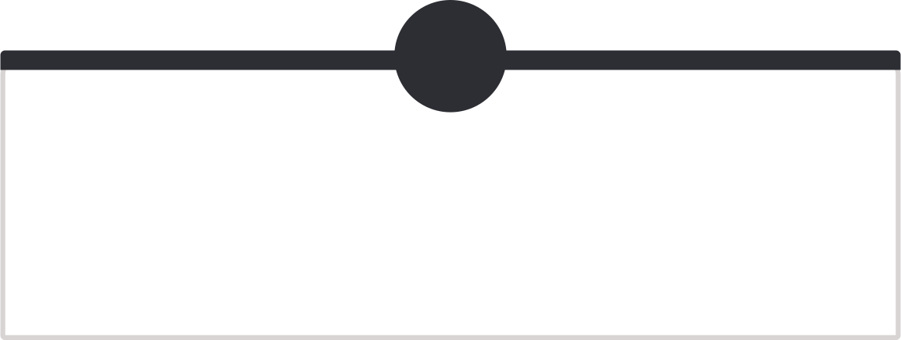
Revisão e Encerramento
O que é um Trigger
AFTER vs INSTEAD OF
Objeto do banco associado a uma tabela, executado automaticamente quando um evento DML ocorre — sem necessidade de chamada explícita.
AFTER: executa após a operação. INSTEAD OF: substitui a operação pela lógica do trigger.
inserted e deleted
Auditoria e Múltiplas Linhas
Tabelas lógicas temporárias disponíveis durante o trigger. Permitem acessar valores novos e anteriores de cada operação.
Use INSERT ... SELECT com JOIN entre inserted e deleted para registrar corretamente operações em lote.
Perguntas para fixação
1
2
3
Por que um trigger DML deve considerar que várias linhas podem ser afetadas por uma única instrução?
Em um UPDATE, qual é a diferença entre os dados disponíveis em inserted e em deleted?
Como um trigger pode contribuir para a auditoria de um banco de dados? Cite um exemplo prático.
Triggers são executados automaticamente e devem ser projetados com cuidado, considerando integridade, desempenho e comportamento transacional.

